Slide 1
JAVA聊天室大作业报告
班级：1413013班
学号：14130130246
姓名：张勇

Slide 2
任务简要描述
用java实现一个聊天程序：
1、使用 Java 技术完成聊天室系统，深入学习使用 Java 语言。 2、使用 Java 的多线程机制，深入理解 Java 多线程技术的应用。 3、使用 GUI，对 JFrame 的深入学习。 4、 使用网络编程， 掌握基于 TCP 协议的 Socket 编程， 了解 Socket编程的协议约定，掌握简单应用协议的开发。 5、使用 C/S 架构，对网络编程有一定的了解。

Slide 3
系统需求分析
功能性需求：
用户注册
用户登陆
一个聊天室
多个客户同时聊天
不能重复登陆
每个人能够看到当前聊天室的情况，有多少人，都有哪些人在聊天。
多个聊天室
能够私聊
非功能性需求：暂无

Slide 4
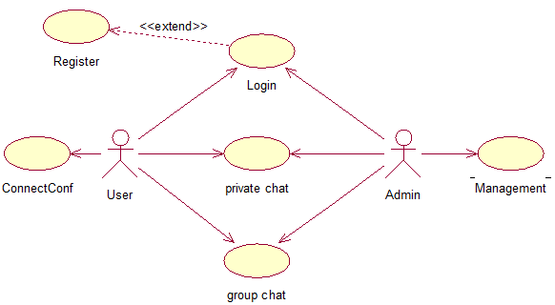
系统设计——用例图

Slide 5
系统设计——模块划分（服务器端）
模块名 | 类名 | 功能描述
数据库操作 | DBHandler | 封装了一些JDBC的API，向本聊天室提供数据库操作方面的接口
服务器界面 | ChatServer | 定义服务器端的界面，添加事件侦听与事件处理
监听端口 | ServerListen | 实现服务器端用户上线与下线的侦听
消息收发 | ServerReceive | 实现服务器消息收发的类
端口设置 | PortConf | 继承自JDialog，是管理员对服务器侦听端口进行修改配置的类
用户节点 | Node | 用户链表的节点类，定义了链表中的用户
用户链表 | UserLinkList | 用户链表节点的具体实现类

Slide 6
系统设计——模块划分（客户端）
模块名 | 类名 | 功能描述
客户端界面 | ChatClient | 定义客户端的界面，添加事件侦听与事件处理
消息收发 | CliientReceive | 实现服务器端与客户端消息收发的类
连接设置 | ConnectConf | 是用户对所要连接的服务器的IP及侦听端口进行修改配置的类
登录 | LoginFrame | 提供权限检测的功能
注册 | Registerframe | 提供普通用户注册功能
管理 | ManageFrame | 提供管理员删除用户的功能

Slide 7
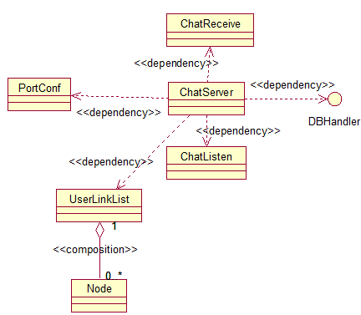
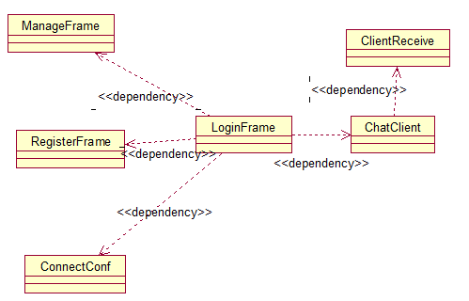
系统设计——关键抽象类图

Slide 8
系统设计——数据库设计（userInfo表）
字段 | 中文描述 | 数据结构 | 是否为空 | 备注
userID | 用户ID | int | 否 | 自增长，主键
Name | 用户名 | Varchar(50) | 否
Password | 密码 | Varchar(50) | 否
Role | 权限 | int | 否 | 0 表示管理员 1 表示普通用户
Online | 状态 | int | 否 | 0 表示离线 1 表示在线

Slide 9
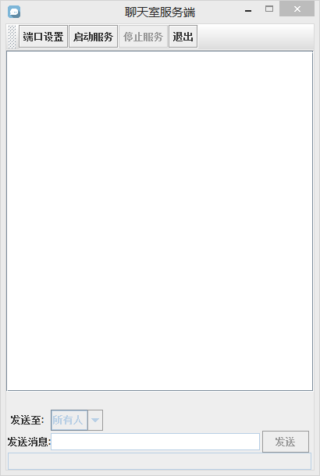
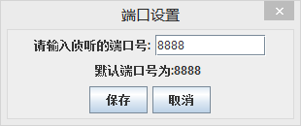
UI设计——服务器端
启动或关闭服务
显示聊天记录
修改侦听端口号
选择聊天对象和输入系统消息内容
显示当前在线人数

Slide 10
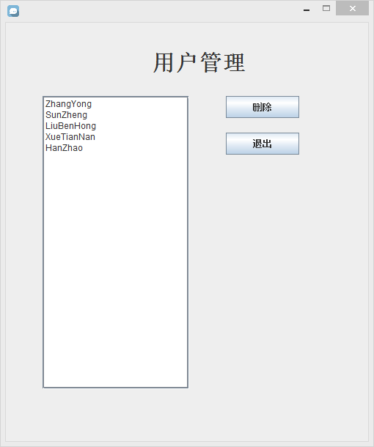
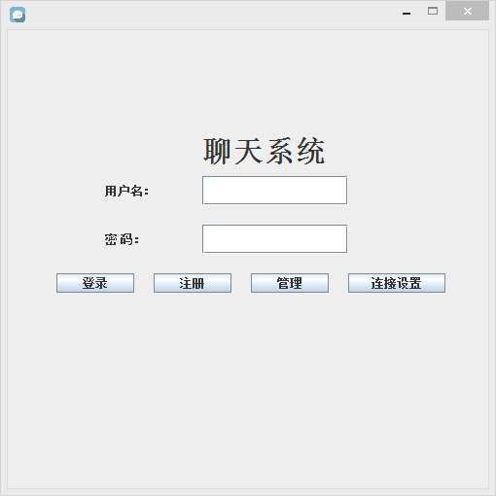
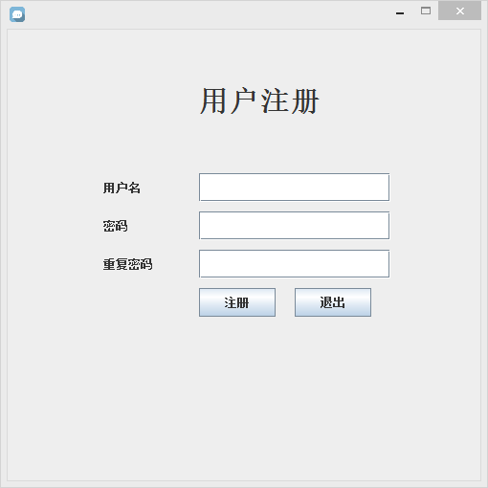
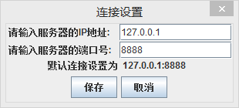
UI设计——客户端
修改想要连接的服务器的IP地址和端口号

Slide 11
演示视频 ——请参见同文件夹下的视频文件！

Slide 12
感谢观看！

